Slide 1
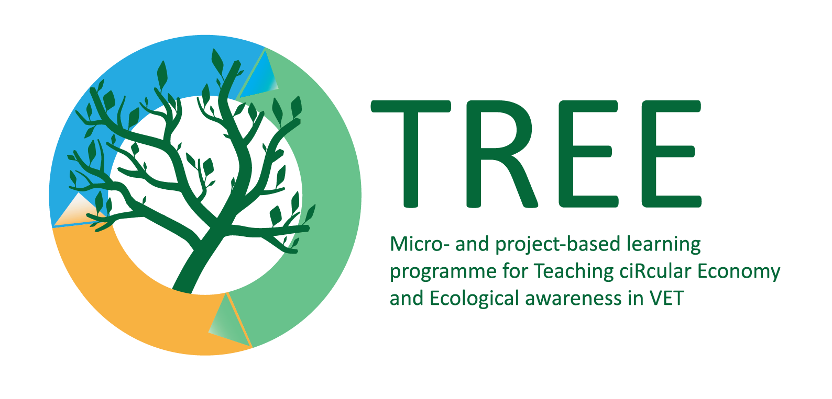
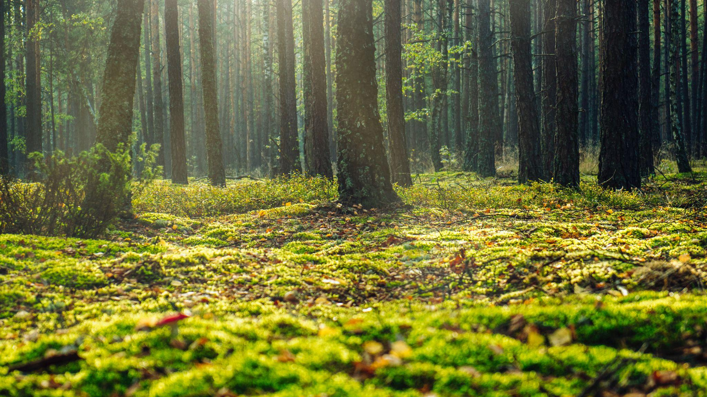
Tvari miškotvarka
Nuotrauka Jahoo Clouseau: https://www.pexels.com/photo/low-angle-photo-of-forest-1260324/
Raktiniai žodžiai: miško ekosistema, miškų daugiafunkciškumas, biologinė įvairovė, pirminis miškas, išsaugojimas, miškų naikinimas, miško įveisimas, miško atkūrimas, anglies absorbentas, buveinės, tvarus miškas
Finansuojama Europos Sąjungos lėšomis. Tačiau išreiškiamas požiūris ar nuomonė yra tik autoriaus (-ių) ir nebūtinai atspindi Europos Sąjungos ar Europos švietimo ir kultūros vykdomosios įstaigos (EACEA) požiūrį ar nuomonę. Nei Europos Sąjunga, nei EACEA negali būti laikoma už juos atsakinga.

Slide 2
Mokymosi rezultatai
Suprasti miško ekosistemą ir daugiafunkcinį miško vaidmenį
suprasti tvaraus miškų valdymo procesą ir veiksmus
taikyti žinias tiriant miškų situaciją savo šalyje

Slide 3
Žalieji įgūdžiai į kuriuos atsižvelgiama
Įžvalgus mąstymas
Taršos prevencija
Vadovavimo įgūdžiai
Poveikio vertinimas
Gyvavimo ciklo valdymas
Moksliniai įgūdžiai
Atliekų tvarkymas
Ekosistemos valdymas

Slide 4
Įvadas: Apibrėžimai
„Miško ekosistema - tai dinamiškas augalų, gyvūnų ir mikroorganizmų bendrijų bei jų abiotinės aplinkos sąveikaujančios kaip funkcinis vienetas, kompleksas, kurio pagrindinė sudedamoji dalis yra medžiai. Žmonės su savo kultūriniais, ekonominiais ir aplinkosauginiais poreikiais yra daugelio miško ekosistemų neatsiejama dalis.”
https://www.cbd.int/forest/definitions.shtml

Slide 5
Įvadas: Apibrėžimai
„Tvari miškotvarka - miško žemės valdymas ir jos naudojimas tokiu būdu ir mastu, kad būtų išlaikoma jų biologinė įvairovė, produktyvumas, gebėjimas atsinaujinti, gyvybingumas ir jų potencialas dabar ir ateityje atlikti svarbias ekologines, ekonomines ir socialines funkcijas vietos, nacionaliniu ir pasauliniu lygmenimis, nedarant žalos kitoms ekosistemoms.”
ttps://eur-lex.europa.eu/resource.html?uri=cellar:0d918e07-e610-11eb-a1a5-01aa75ed71a1.0001.02/DOC_1&format=PDF
Helsinkio rezoliucija
https://foresteurope.org/wp-content/uploads/2022/01/MC_helsinki_resolutionH1.pdf

Slide 6
Įvadas: Apibrėžimai
Pirminis miškas – “savaime atsikūręs vietinių medžių rūšių miškas, kuriame nėra aiškiai matomų žmogaus veiklos požymių, o ekologiniai procesai nėra labai pažeisti.“
Pagrindinės pirminių miškų savybės:
1) pasižymi natūralia miško dinamika, pavyzdžiui, natūralia medžių rūšių sudėtimi, negyvos medienos paplitimu, natūrali amžiaus struktūra ir natūralūs atsikūrimo procesai;
2) plotas yra pakankamai didelis, kad jame galėtų vykti gamtiniai ekologiniai procesai;
3) nėra žinomo jokio reikšmingo žmogaus įsikišimo arba paskutinis reikšmingas žmogaus įsikišimas buvo pakankamai seniai, todėl galima atkurti natūralią rūšių įvairovę ir procesus.“
https://op.europa.eu/en/publication-detail/-/publication/20ff0b31-a3dc-11eb-9585-01aa75ed71a1/language-en

Slide 7
Įvadas: Apibrėžimai
Miškų naikinimas – “žmonių vykdomas miškų kirtimas arba retinimas. Miškų naikinimas yra viena didžiausių pasaulio žemės naudojimo problemų. Tradiciškai miškų naikinimo skaičiavimai grindžiami žmogaus reikmėms iškirsto miško plotu, įskaitant medžių pašalinimą medienos produktams gaminti, pasėliams ir ganykloms. Kertant miškus, pašalinami visi medžiai, todėl miškas visiškai sunaikinamas”.
https://www.britannica.com/science/deforestation

Slide 8
Įvadas: Apibrėžimai
„Miško įveisimas - tai miško ar medynų įveisimas (miško įveisimas) vietovėje, kurioje anksčiau nebuvo medžių dangos. Daugelis vyriausybinių ir nevyriausybinių organizacijų tiesiogiai dalyvauja miško įveisimo programose, kad būtų veisiami miškai ir didinamas anglies dioksido surinkimas. Miško įveisimas yra vis labiau siekiamas metodas kovos su klimato kaitos problemomis spręsti, nes miškas gerina dirvožemio kokybę ir didina organinės anglies kiekį dirvožemyje, todėl išvengiama dykumėjimo.”
https://en.wikipedia.org/wiki/Afforestation
Miško įveisimas gali padėti išlaikyti ekologinę pusiausvyrą, nes iškirstų medžių skaičius bus lygus pasodintų medžių skaičiui. Ateities karta, matydama augančius medžius, išsiugdys įprotį sodinti medžius.

Slide 9
Įvadas: Apibrėžimai
"Miško atkūrimas (kartais - miško įveisimas) - tai natūralus arba tyčinis esamų miškų ir miškingų vietovių, kurios buvo išnaikintos, atkūrimas (miškininkystė), dažniausiai dėl miškų iškirtimo.
https://en.wikipedia.org/wiki/Reforestation

Slide 10
Įvadas
Įvairiomis rekomendacijomis ir strateginiais tikslais ES siekia skatinti tvarų miškų tvarkymą, jų atkūrimą ir sodinimą, taip pat stiprinti miškų daugiafunkciškumą ir miškų, kaip anglies dioksido sugėrėjų (anglies dioksido absorbentų), paskirtį. Taip pat ES siekia užtikrinti geras sąlygas buveinėms ir rūšims – apsaugant miškus, atnaujinant miškų ekosistemas. Kitas tikslas- užtikrinti kaimo vietovių socialinį ir ekonominį vystymąsi.
ES miškų strategija iki 2030m.
https://eur-lex.europa.eu/resource.html?uri=cellar:0d918e07-e610-11eb-a1a5-01aa75ed71a1.0001.02/DOC_1&format=PDF

Slide 11
Įvadas
Viešųjų ir privačių miškų savininkams bei valdytojams turėtų būti taikomos tam tikros skatinamosios priemonės ir finansinės paskatos, kad jie galėtų, be medienos ir ne medienos medžiagų ir produktų, taip pat teikti ekosistemines paslaugas, apsaugodami ir atkurdami miškus, ir kad galėtų didinti savo miškų atsparumą taikydami daugumą klimatui ir biologinei įvairovei palankių miškotvarkos metodų.
https://eur-lex.europa.eu/resource.html?uri=cellar:0d918e07-e610-11eb-a1a5-01aa75ed71a1.0001.02/DOC_1&format=PDF

Slide 12
Įvadas
ES miškų sektorius yra labai reikšmingas norint 2050 m. pasiekti tikslą - nulinį grynojo anglies dioksido kiekį. Šis tikslas prisidėtų prie klimato kaitos švelninimo trimis pagrindiniais būdais: sekvestracija, saugojimas, pakeitimas: anglies dioksido sekvestracija, anglies dioksido saugojimas medžiuose ir medienos produktuose.
Miškotvarkos praktika įtvirtinta nacionaliniuose ir regioniniuose teisės aktuose pagal kompetencijos paskirstymo ir subsidiarumo principus, kurie atitinka „Forest Europe” kriterijus ir rodiklius.
https://www.foresteurope.org/wp-content/uploads/2017/03/CI_4pages.pdf

Slide 13
Įvadas
Komisija ragina miškininkystės suinteresuotąsias šalis prisijungti prie Įgūdžių pakto, kuris skirtas ir miškininkystės sektoriaus darbuotojų kvalifikacijos kėlimui ir jų perkvalifikavimui, kuris gali būti įvairių formų,pavyzdžiui, tai gali būti didelio masto partnerystės iniciatyvos, regioninio ir (arba) vietos lygmens partnerystės ryšiai, trišaliai susitarimai ar pavienių subjektų įsipareigojimai.
Miško ir miškininkystės sektoriaus suinteresuotosios šalys bendradarbiautų pagal šį Įgūdžių paktą, siekdamos pritaikyti miškininkų švietimą ir mokymą prie šiandieninės tikrovės iššūkių ir poreikių.
Įgūdžių paktas https://ec.europa.eu/social/main.jsp?catId=1517&langId=en

Slide 14
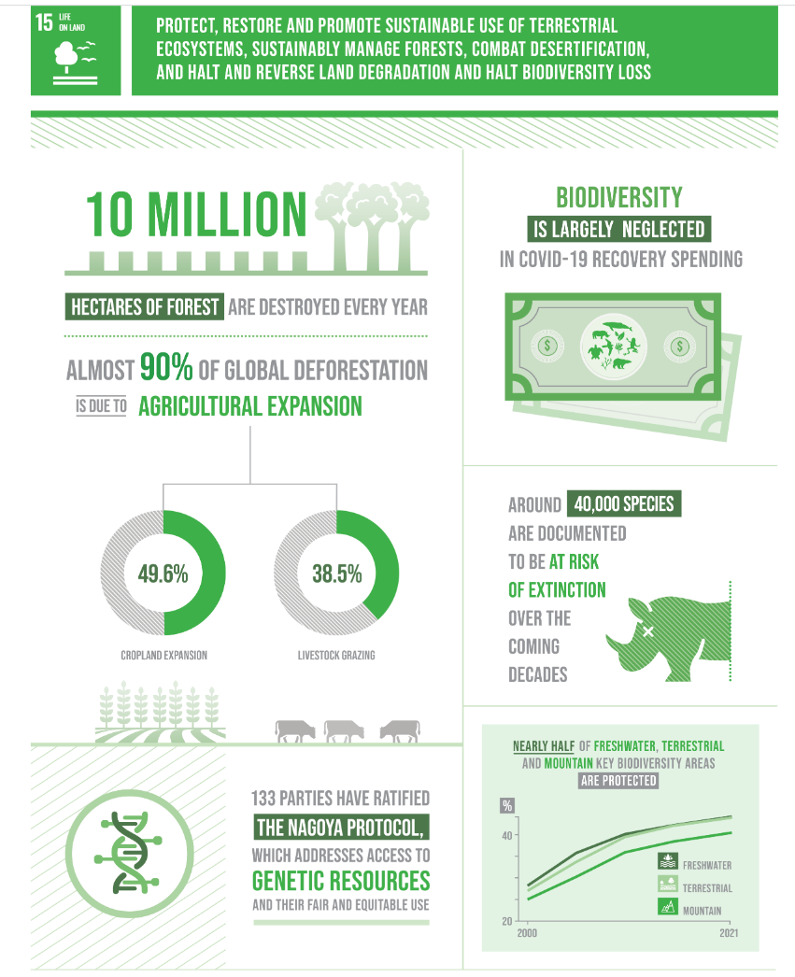
Įvadas
15 DVT tikslas- Gyvybė žemėje - saugoti ir atkurti sausumos ekosistemas, skatinti jų tausų naudojimą, darniai valdyti miškus, kovoti su dykinėjimu, sustabdyti žemės degradaciją ir pakeisti šį procesą priešingu bei sustabdyti biologinės įvairovės nykimą.
https://www.globalgoals.org/goals/15-life-on-land/
Paveikslėlio šaltinis: Goal 15 infographic, source: https://unstats.un.org/sdgs/report/2022/

Slide 15
Įvadas
ES biologinės įvairovės strategijoje įsipareigojama iki 2030 m. pasodinti dar bent 3 mlrd. medžių, visapusiškai laikantis visų ekologinių principų. Ši strategija apima šio įsipareigojimo įgyvendinimo planą, grindžiamą bendru principu - sodinti ir auginti tinkamus medžius tinkamoje vietoje ir pagal tinkamą paskirtį.
2030 M. ES BIOLOGINĖS ĮVAIROVĖS STRATEGIJA
https://www.eea.europa.eu/policy-documents/eu-biodiversity-strategy-for-2030-1
Paveikslėlio šaltinis: https://mapmytree.eea.europa.eu/

Slide 16
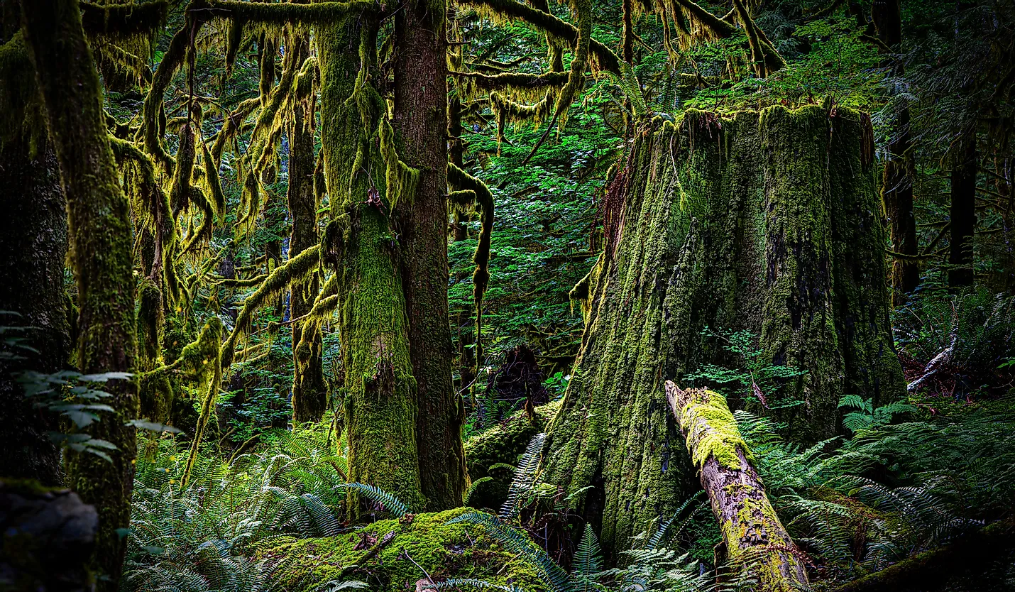
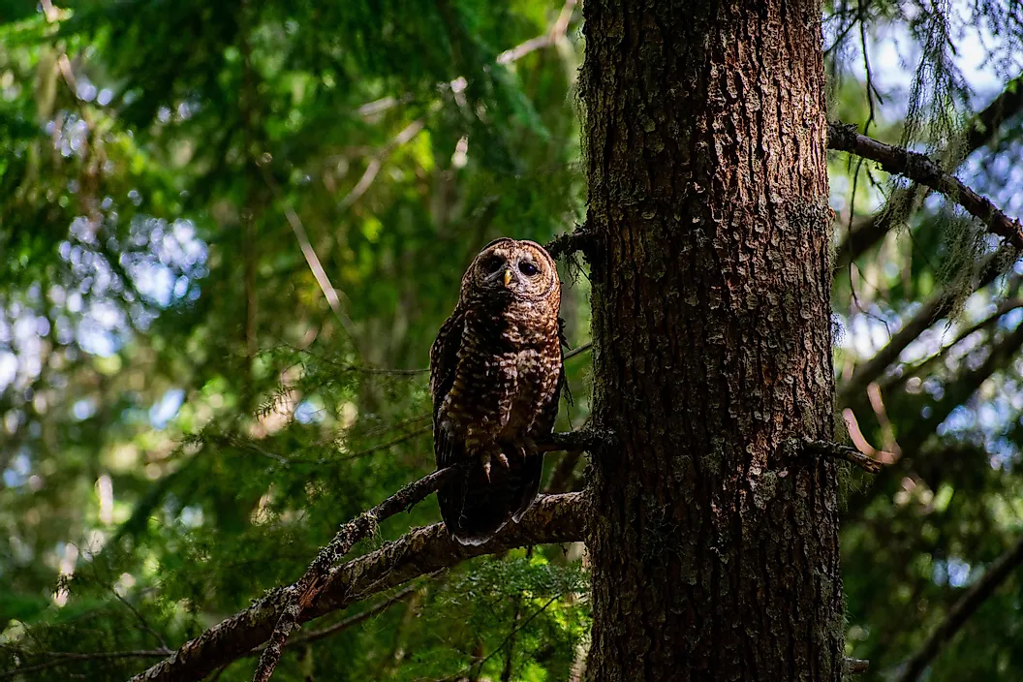
Įvadas
Pirminiai ir seni miškai užima apie 3% miškingos žemės ES. Tai vienos turtingiausių ES miškų ekosistemų, kaupiančios dideles anglies dioksido sankaupas ir absorbuojančios anglies dioksidą iš atmosferos, taip pat labai svarbios biologinei įvairovei ir gyvybiškai svarbioms ekosistemų teikiamoms paslaugoms.
Paveikslėlių šaltinis: https://www.worldatlas.com/articles/old-growth-forests.html

Slide 17
Pristatymas
Užduotys
Išvardinkite savo šalies pirmykščius ir senuosius miškus.
Kokie šių miškų valdymo veiksmai numatyti teisinio reglamentavimo dokumentuose?
Kokia gali būti miškų paskirtis ir miškų nuosavybės teisės forma pagal jūsų šalies įstatymus.
Notes:
Rights answers: sustainable, withdrawals, freshwater.
Wrong answers: needed, waste, groundwater.

Slide 18
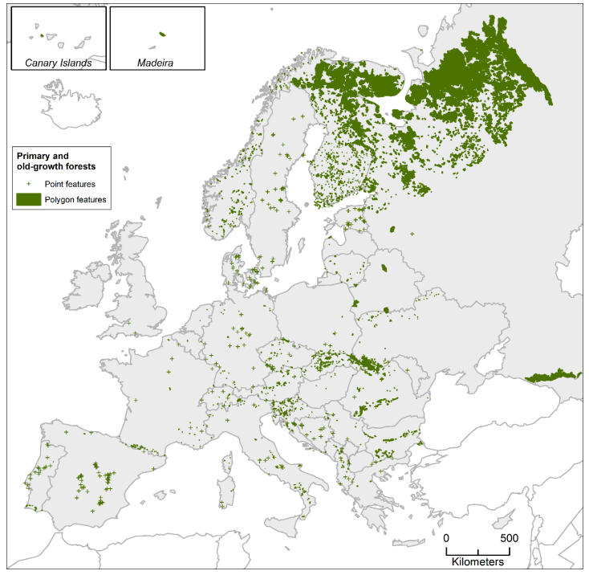
Įvadas
Miško biomasės išteklių išgavimas draudžiamas pirminiuose miškuose ir yra ribojamas didelės biologinės įvairovės miškuose.
Europos pirminė miškų duomenų bazė v2.0
https://www.nature.com/articles/s41597-021-00988-7
Documented primary and old-growth forests in Europe according to the European Primary Forest Database (EPFD v2.0)
Paveikslėlio šaltinis :https://www.researchgate.net/figure/Likelihood-of-presence-of-primary-and-old-growth-forests-Map-at-250-m-grid-size_fig4_351065501

Slide 19
Pristatymas: naudingos nuorodos
INTEGRATE tinklas - tai įvairių Europos šalių atstovų susivienijimas, skatinantis gamtos apsaugos integraciją į tvarų miškų valdymą politikos, praktikos ir mokslinių tyrimų lygmeniu
https://integratenetwork.org/
Pagal Europos žaliąjį susitarimą ES biologinės įvairovės strategijoje iki 2030 m. įsipareigojama iki 2030 m. ES papildomai pasodinti bent 3 mlrd. medžių
"MapMyTree" svetainėje piliečiams suteikiama galimybė įsitraukti į pasodintų medžių stebėseną.
https://mapmytree.eea.europa.eu/

Slide 20
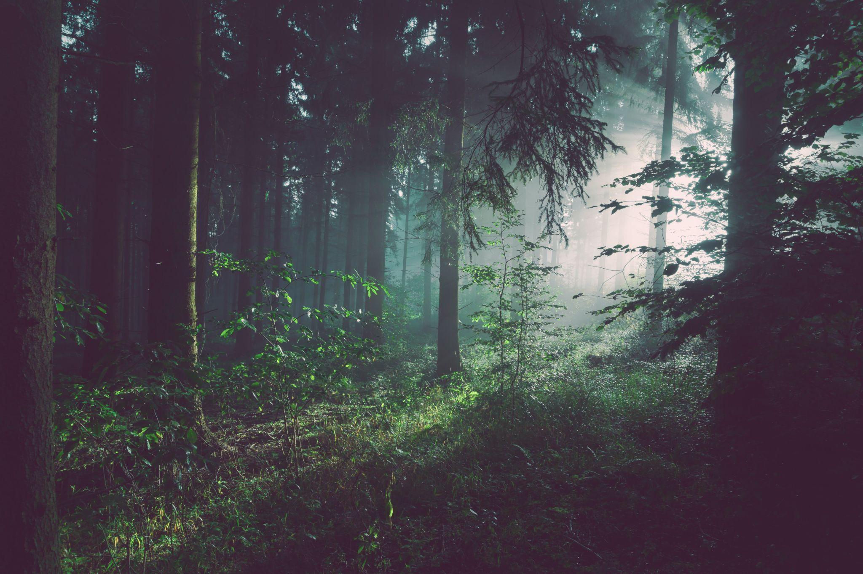
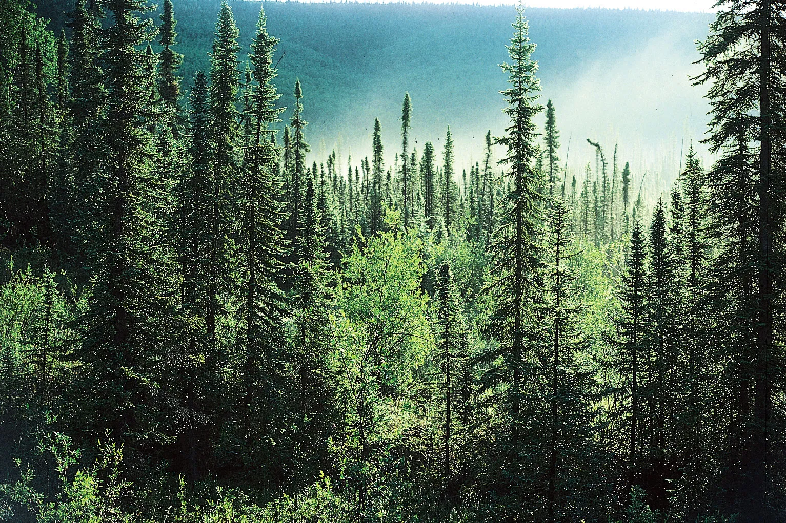
1 tema: Daugiafunkcinis miškų vaidmuo: ekosistemų funkcijos
Miško ekosistemą galima suskirstyti į 3 pagrindines rūšis, atsižvelgiant į konkretaus regiono klimato sąlygas
atogrąžų miškų ekosistema
vidutinių platumų miškų ekosistema
borealinė ekosistema
Nuotrauka iš Kyle Cleveland Unsplash. svetainėje
https://unsplash.com/photos/VDPFEyIrAn0
Nuotrauka iš Sebastian Unrau Unsplash. svetainėje
https://unsplash.com/photos/sp-p7uuT0tw
Paveikslėlio šaltinis: https://www.britannica.com/science/taiga
Miškų ekosistemos apibrėžimas– miško ekosistemos tipai ir savybės
https://www.earthreminder.com/forest-ecosystem-types-characteristics/

Slide 21
1 tema: Daugiafunkcinis miškų vaidmuo: ekosistemų funkcijos
Miškai atlieka svarbų vaidmenį:
Potvynių, gaisrų, nuošliaužų rizikos mažinimas
Anglies kaupimo ir absorbcijos funkcija (norint suprasti pasaulinį anglies dioksido ciklą, taigi ir klimato kaitą, labai svarbu kiekybiškai įvertinti miškų svarbų vaidmenį absorbuojant, kaupiant ir išskiriant anglį).
Šviežio oro išgavimas (deguonies gamyba)
Vandens ciklo reguliavimas
Miškuose gyvenančių įvairių rūšių: medžių, augalų, gyvūnų, grybų, mikroorganizmų (biologinė įvairovė)
Užkerta kelią dirvožemio erozijai, sutvirtinant dirvožemį miško paklotės ir gyvybingų medžių šaknų sistemomis
Požeminio vandens aprūpinimas atsargomis
Miškas taip pat gali apsaugoti namus ir kaimus nuo stiprių vėjų

Slide 22
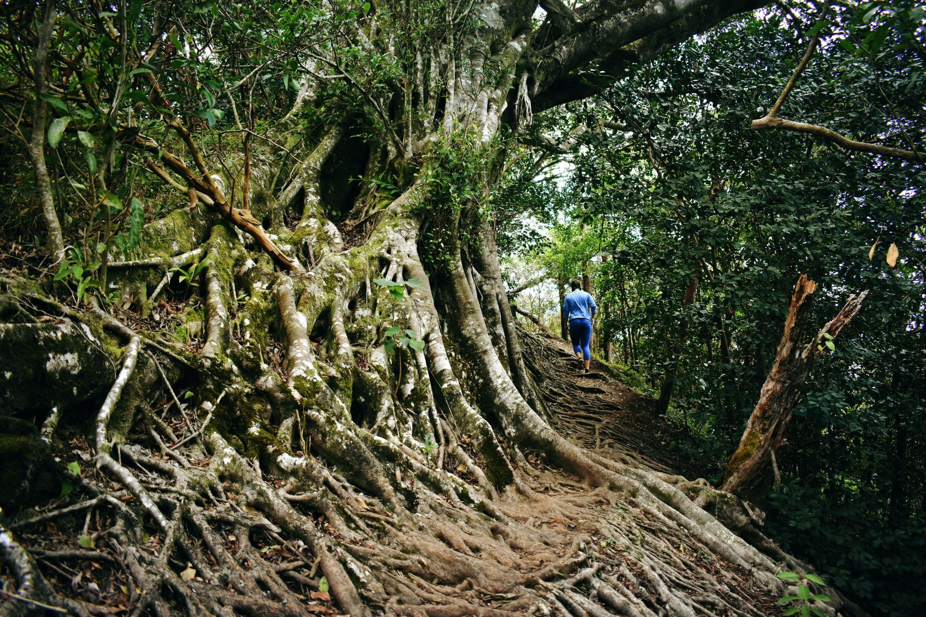
1 tema: Daugiafunkcinis miškų vaidmuo: ekosistemų funkcijos
Darbo vietų ir augimo galimybių kaimo vietovėse užtikrinimas bei rekreacinės funkcijos, prisidedančios prie piliečių fizinės ir psichinės sveikatos gerinimo
Ekologinis turizmas
Miško ūkio valdos
Miškų sektoriaus indėlis į BVP (bendrąjį vidaus produktą)
Grynosios pajamos
Investicijos į miškus ir miškininkystę
Medienos sunaudojimas
Prekyba mediena
Medienos energija
Nuotrauka iš RDrew Farwell Unsplash. svetainėje
https://unsplash.com/photos/xOA7B_r_9c4

Slide 23
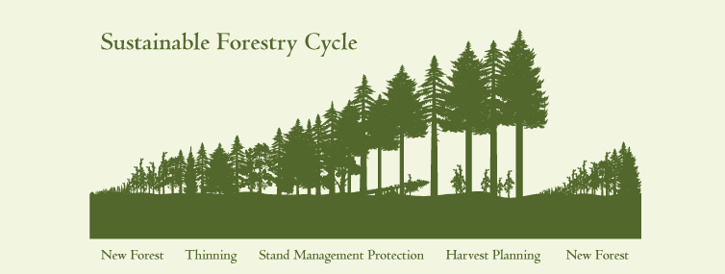
2 tema: Tvari miškotvarka
Miškotvarka, kuria išsaugoma ir atkuriama biologinė įvairovė, padeda užtikrinti didesnį miškų atsparumą, kad jie galėtų atlikti savo socialines, ekonomines ir aplinkosaugines funkcijas.
Miškininkystė užtrunka nuo 40 iki 60 metų, kol atkuriamas ir atsodinamas miškas.
Tvariam miškų valdymui būtinas planavimas.
Paveikslėlio šaltinis https://www.forestsandfish.com/sustainable/
Tvaraus valdymo rodikliai
https://www.foresteurope.org/wp-content/uploads/2017/03/CI_4pages.pdf
https://foresteurope.org/wp-content/uploads/2016/10/MC_lisbon_resolutionL2_with_annexes.pdf#page=18

Slide 24
2 tema: Tvari miškotvarka
Su miškų ekosistemos būkle, biologine įvairove ir klimato kaita susijusius kriterijus reikės tobulinti, kad juos būtų galima naudoti kaip priemonę atlikti išsamesnę analizę, leidžiančią nustatyti ir palyginti skirtingus miškotvarkos metodus, jų poveikį ir bendrą ES miškų būklę.
Miškotvarkos praktikoje turėtų būti kuo geriau išnaudojama vietos bendruomenių, miškų savininkų, NVO ir vietos gyventojų patirtis ir žinios, susijusios su miškais.

Slide 25
2 tema: Tvari miškotvarka
Įvairioms reikmėms (energijos, medienos gamybai) naudojamos medienos kiekis neturi viršyti nustatytų tvarumo ribų ir turi būti naudojamas laikantis prioritetų eiliškumo
1) medienos produktai
2) jų naudojimo laiko pailginimas
3) pakartotinis naudojimas
4) perdirbimas
5) bioenergijos gamyba ir
6) atliekų šalinimas
Vienas iš kaskadinio medienos kirtimo tikslų - sumažinti energijos gamybai naudojamos kokybiškos apvaliosios medienos kiekį.

Slide 26
2 tema: tvari miškotvarka
Interaktyvūs klausimai: vienas pasirinkimas
Per kiek metų miškas atsodinamas po kirtimo?
20-30
40-60
70-90
Notes:
Wrong answers: needed, waste, groundwater.

Slide 27
2 tema: Tvari miškotvarka
Tvarios miškotvarkos metodai ir priemonės turi užtikrinti:
Miškų produktyvumą
Medienos gamybos apimčių didinimą
Biologinės įvairovės didinimą
Absorbuojamo anglies dioksido kiekio didinimą
Miškų atsparumo didėjimą klimato kaitai
Naudingųjų dirvožemio savybių stiprėjimą
Natūralios miško struktūros ir gyvavimo ciklų formavimą, kad kiekviename medyne būtų
daug rūšių ir įvairaus amžiaus medžių

Slide 28
2 tema: Tvari miškotvarka
Metodai
Adaptyvus miškų atkūrimas ir ekosistemomis pagrįsta miškotvarkos praktika
Atsparumą didinanti miškotvarkos veikla, skirta klimato kaitai įveikti
Miško ekosistemomis pagrįsti miškotvarkos metodai
Gamtai artimesnė miškininkystė

Slide 29
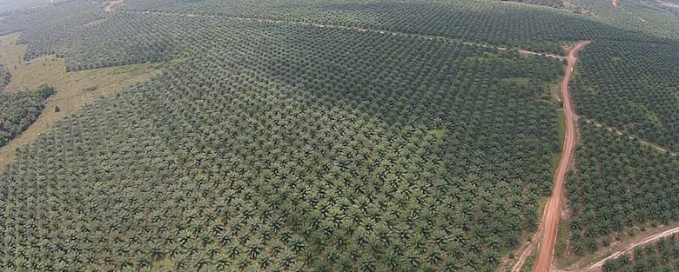
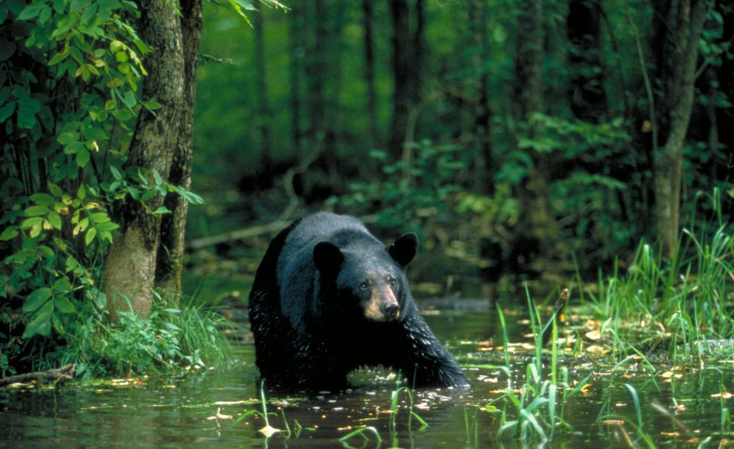
2 tema: Tvari miškotvarka
Tvarios miškotvarkos veiksmai
Vietoj mono kultūrinių plantacijų medynų kraštovaizdžio lygmeniu kurti arba išlaikyti genetikos ir funkcijų atžvilgiu skirtingus įvairiarūšius miškus, sodinti įvairiarūšius medžius ar jų grupes
Leisti miškui atsikurti savaime arba nedideliuose plotuose sodinti įvairių rūšių medžius, išlaikyti nuolatinę įvairaus amžiaus miškų dangą
Jei įmanomą, reikėtų imtis praktinių priemonių gerinti arba palaikyti biologinę įvairovę
Genėjimas apsaugo medžius nuo kirtimo medienai ir stabdo patogenų plitimą
Paveikslėlio šaltinis: https://www.wrm.org.uy/bulletin-articles/resisting-a-monoculture-of-devastation
Paveikslėlio šaltinis:
https://theecologist.org/2020/sep/30/un-biodiversity-summit-and-forest-protection

Slide 30
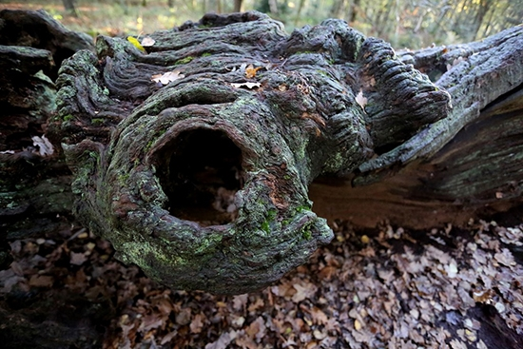
2 tema: Tvari miškotvarka
Tvarios miškotvarkos veiksmai
Išsaugoti pakankamą negyvos medienos kiekį, kad būtų išsaugota biologinė įvairovė
Reguliuojant laukinių gyvūnų tankumą ir nustatant saugomų buveinių teritorijas bei komercinių miškų teritorijas, kuriose veikla nevykdoma, tai padeda užtikrinti ilgalaikį aplinkosauginį ir socialinį bei ekonominį miškų gyvybingumą
Paveikslėlio šaltinis: https://community.rspb.org.uk/ourwork/b/natureshomemagazine/posts/everything-you-need-to-know-about-dead-wood

Slide 31
2 tema: Tvari miškotvarka
Tvarios miškotvarkos veiksmai
Rizikos valdymas, pavyzdžiui, integruoti natūralias gaisrų valdymo sistemas, didinti miškų atsparumą gaisrams, kenksmingiems organizmams ir ligoms
Pesticidų ir herbicidų turėtų būti naudojama kuo mažiau, atsižvelgiant į tinkamas miškininkystės alternatyvas ir kitas biologines priemones

Slide 32
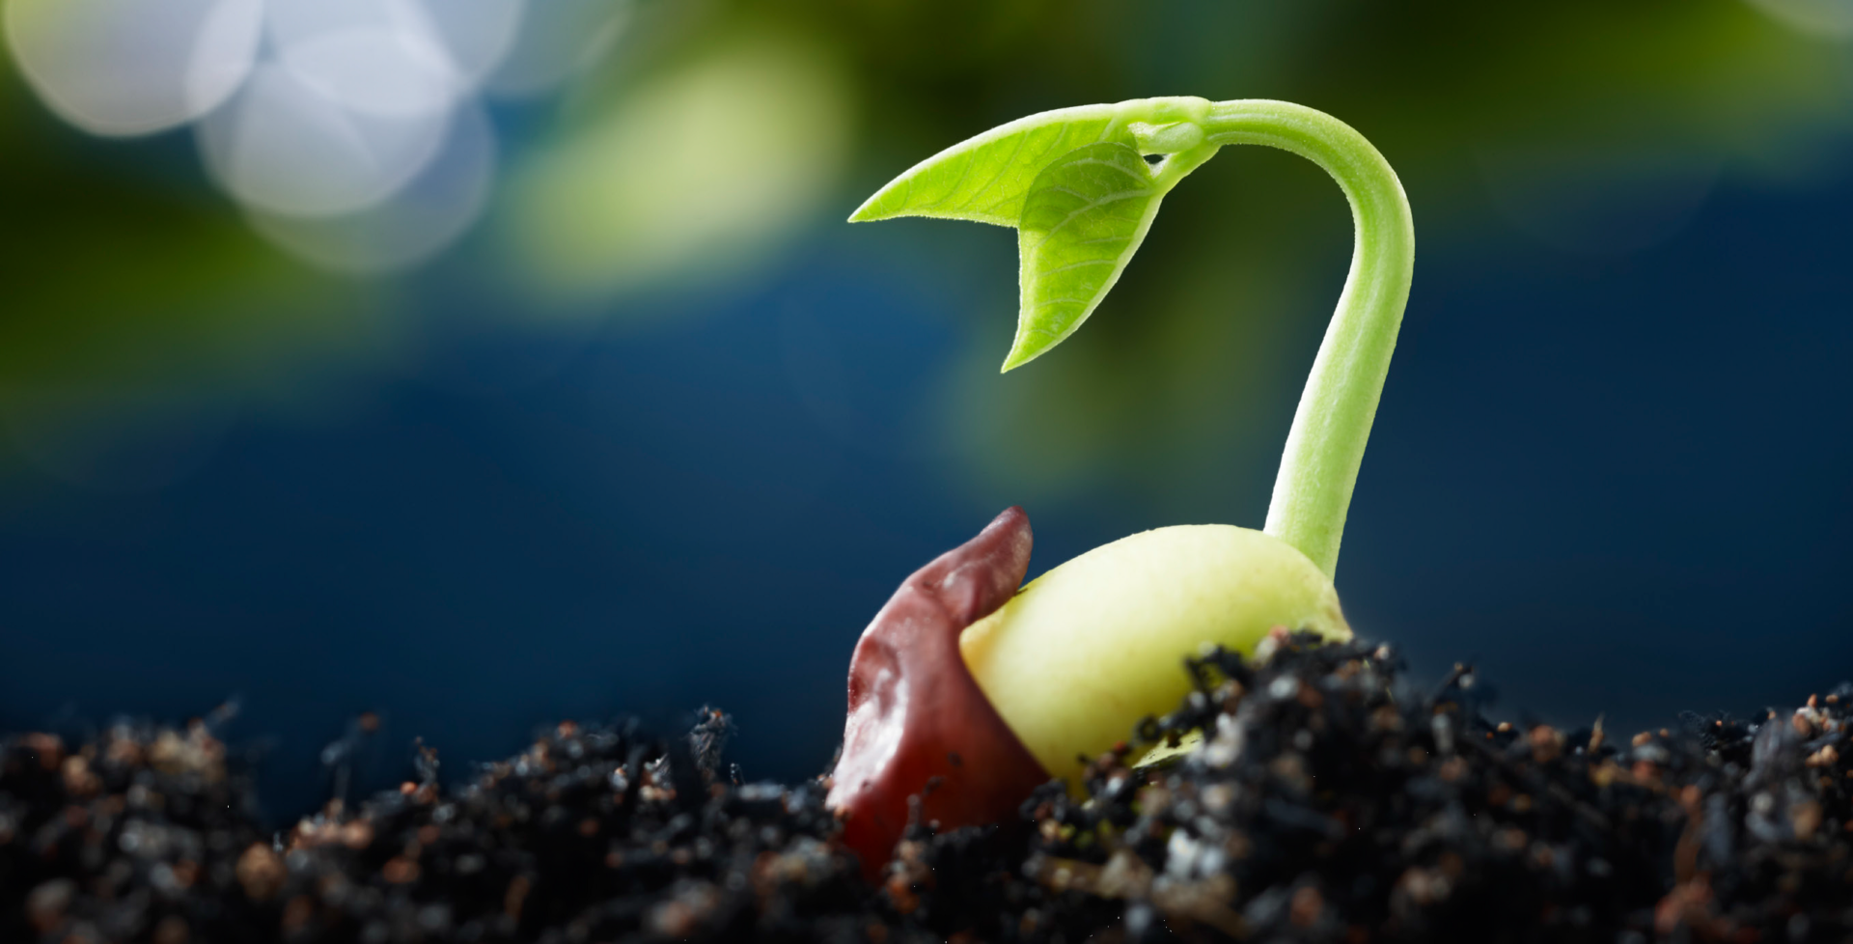
2 tema: tvari miškotvarka
Tvarios miškotvarkos veiksmai
Miško dauginamosios medžiagos - genetinių išteklių, nuo kurių priklauso miškininkystė, geriau apsaugota nuo klimato kaitos, gausinimas
Remti mokslinius tyrimus, susijusius su miško rūšių perkėlimo principais ir taikymo metodais, didinti bendradarbiavimą gaminant ir perduodant į kitas šalis tokį kiekį ir medžiagą, kuri būtų tinkama būsimoms klimato sąlygoms
Paveikslėlio šaltinis:
https://en.wikipedia.org/wiki/Forest_reproductive_material
Miškų genetiniai ištekliai
https://www.fao.org/forest-genetic-resources/en/

Slide 33
2 tema: Tvari miškotvarka
Tvarios miškotvarkos veiksmai
Palydovinis stebėjimas
Reguliarus tikrinimas
EOSDA Forest Monitoring software to facilitate remote forest control and forestry management.
https://eos.com/products/forest-monitoring/

Slide 34
2 tema: Tvari miškotvarka
Interaktyvus klausimai: keli pasirinkimai
Tvarios miškotvarkos veiksmai:
Įvairių rūšių medžių sodinimas
Monokultūrinių miškų plantacijų plėtojimas
Išsaugoti pakankamą kiekį negyvos medienos
Miško kirtimas
Palydovinis stebėjimas
Gamtinių gaisrų valdymo sistemų integravimas
Pesticidų ir herbicidų naudojimas
Laukinių gyvūnų gausos reguliavimas
Reguliari kontrolė
Kelmų ir šaknų šalinimas
Saugomų buveinių teritorijų apibrėžimas
Notes:
Wrong answers: needed, waste, groundwater.

Slide 35
2 tema: Tvari miškotvarka
Užduotys
Koks metinis miškų prieaugis jūsų šalyje?
Kokį mišką savo šalyje rekomenduotumėte rinktis rekreacijos tikslais?
Kokia gali būti miško nauda žmonių sveikatai?
Notes:
Rights answers: sustainable, withdrawals, freshwater.
Wrong answers: needed, waste, groundwater.

Slide 36
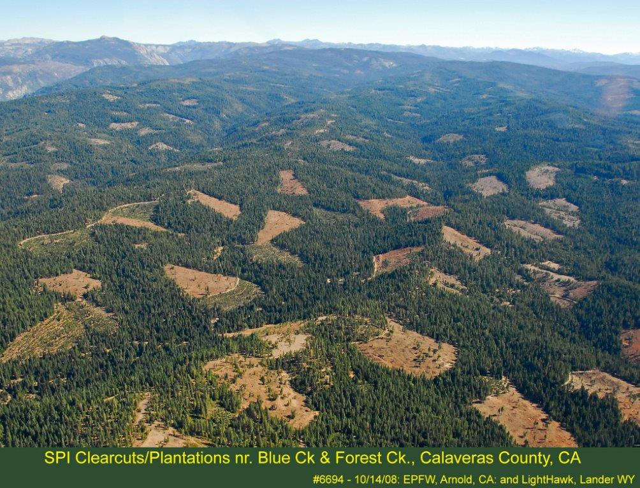
3 tema: Netvarios miškotvarkos veiksmai
Miško kirtimas
Kelmų ir šaknų šalinimas
Mediena ruošiama paukščių migracijos laikotarpiu
Nepriimtinas netinkamų metodų, darančių neigiamą poveikį aplinkai, pavyzdžiui, dirvos tankinimo, naudojimas
Didelių miško plotų suskaidymas į daugybę mažesnių miško plotų tarp žemės ūkio paskirties žemės ar miesto teritorijų akivaizdžiai daro poveikį miškams ir nuo miško priklausomoms rūšims
Chemikalų ar kitų kenksmingų medžiagų naudojimas arba netinkamos miškininkystės praktikos, kurie žalingai įtakoja vandens kokybę
Paveikslėlio šaltinis: https://www.sierraclub.org/grassroots-network/stop-clearcutting-ca/about-clearcutting

Slide 37
3 tema: Netvarios miškotvarkos veiksmai
Kokią žalą sukelia miško kirtimas?
Miško kirtimas - tai ekstremalus miško kirtimo būdas, kai iškirsti atsparūs natūralūs miškai ir pakeisti žmogaus sukurtomis medžių plantacijomis, kurios neatlieka ekosisteminių sveiko miško funkcijų. Tuomet išvalyta teritorija naudojama spygliuočių sodinukams sodinti, ir vietoj biologiškai įvairaus miško, kuriame auga įvairių rūšių ir amžiaus medžiai, išauga to paties amžiaus plantacija.
Didėja miškų gaisrų pavojus
Spartėja klimato kaita
Sukelia eroziją, nuošliaužas ir užteršia mūsų vandens telkinius nuosėdomis bei toksiškais herbicidais, naudojamais kertant mišką. Keliama grėsmė laukinei gamtai
Didinamas aplinkosauginis neteisingumas
Silpninamas bendruomenės gyvybingumas ateities kartoms
Sumažina miško gebėjimą ateityje sugerti anglies dioksidą iš atmosferos

Slide 38
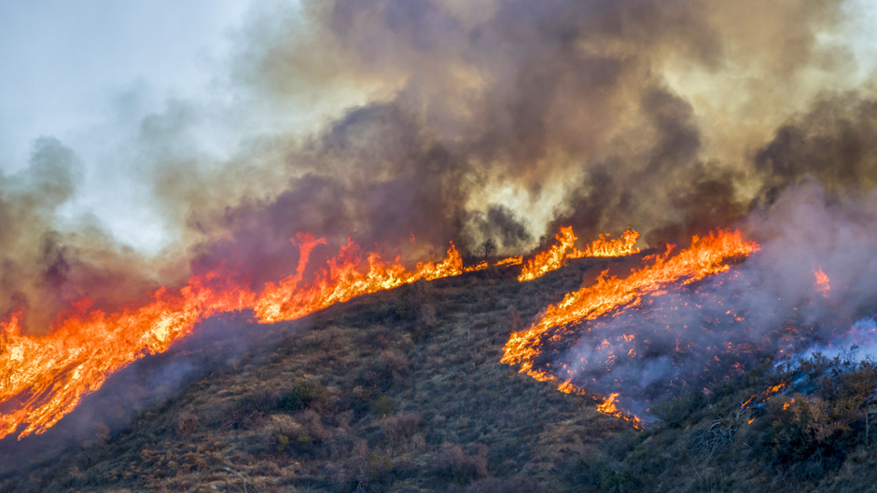
3 tema: netvarios miškotvarkos veiksmai
Plyni kirtimai turi būti keičiami atrankiniais kirtimais ir mąstymu, neleidžiančiu iškirsti viso medyno.
Paveikslėlio šaltinis: https://www.sierraclub.org/grassroots-network/stop-clearcutting-ca/about-clearcutting

Slide 39
Išvados
Miškai yra gyvybiškai svarbūs žmogaus ir planetos išlikimui, kadangi jie atlieka įvairias funkcijas, pavyzdžiui, sugeria anglies dioksidą, gamina deguonį, padeda išsaugoti biologinę įvairovę, aprūpina mediena, padeda reguliuoti vandens apytakos ciklą, saugo dirvožemį ir atlieka daugelį kitų funkcijų. Siekdami saugoti miškus ir išsaugoti miško plotus, žmonės turi taikyti tvaraus miškų valdymo metodus, visų pirma įgyti žinių ir didinti informuotumą apie miškų ekosistemų svarbą.

